Slide 1
رهایی از پشمینگی
پدران موسس علوم اجتماعی به اختلافات دوگانه نگر علاقه مند می باشند. اما در مورد فرض دوگانه نگری مشکلات جدی وجود دارد. اولاً، امکان طرح اختلافات مختلف روی یکدیگر میسر نمی باشد . ثانیاً، هر یک از طرح های دوگانه نگری زمانی که در مقابل تشخیص طولانی مدت در میان اقتصاددانان و دانشمندان سیاسی تنظیم شوند.
4/27
نتیجه گیری
خروج حاکمیت؛
ورود دولت
مدیریت آب مدرن
مدیریت آب سنتی
رهایی از پشمینگی
مقدمه

Slide 2
مبنی براینکه چهار نوع کالا وجود دارد: کالاهای عمومی، خصوصی، مشترک و کلوب یا باشگاه مشتریان، به صورت ناقص ظاهر می شوند . سوم اینکه بسیاری از نهادگراها ، حال پا فراتر از دوگانه گرایی نهاده و شکل سوم اتحاد و همبستگی یعنی طایفه ای، باشگاه، جامعه، کلیک و قطعاً نفوذ، جاذبه و توان ذاتی وبر (27930) را تشخیص داده اند.
5/27
نتیجه گیری
خروج حاکمیت؛
ورود دولت
مدیریت آب مدرن
مدیریت آب سنتی
رهایی از پشمینگی
مقدمه

Slide 3
نظریه پردازان عقلانیت جمعی نشان داده اند که طرح چهار گانه: چهار راه برای سازمان دهی یا اتحاد و همبستگی- سلسله مراتب، فردگرایی، تساوی طلبی و تقدیرگرایی (سرنوشت گرایی) - کلیه این مشکلات را حل می کند.
شکل : چهار راه سازمان دهی که توسط نظریه عقلانیت جمعی پیش بینی شده است.
6/27
نتیجه گیری
خروج حاکمیت؛
ورود دولت
مدیریت آب مدرن
مدیریت آب سنتی
رهایی از پشمینگی
مقدمه

Slide 4
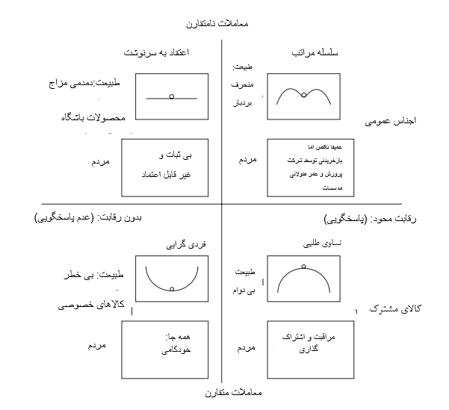
7/27
نتیجه گیری
خروج حاکمیت؛
ورود دولت
مدیریت آب مدرن
مدیریت آب سنتی
رهایی از پشمینگی
مقدمه

